Slide 1
«Дидактические игры по обучению грамоте»
Подготовила:
воспитатель
МДОУ «Детский сад №101»
Касаткина Ж.А.

Slide 2
Игра «Рассели картинки по домикам»
Цель: Упражнять в деление слов на слоги.
Ход игры: Дети определяют сколько слогов в названии картинки, если в названии картинки 1 слог ,картинку соотносят к домику с цифрой 1 на крыше; если в названии картинки 2 слога картинку соотносят к домику с цифрой 2 на крыше; если в названии картинки 3 слога картинку соотносят к домику с цифрой 3 на крыше.

Slide 3
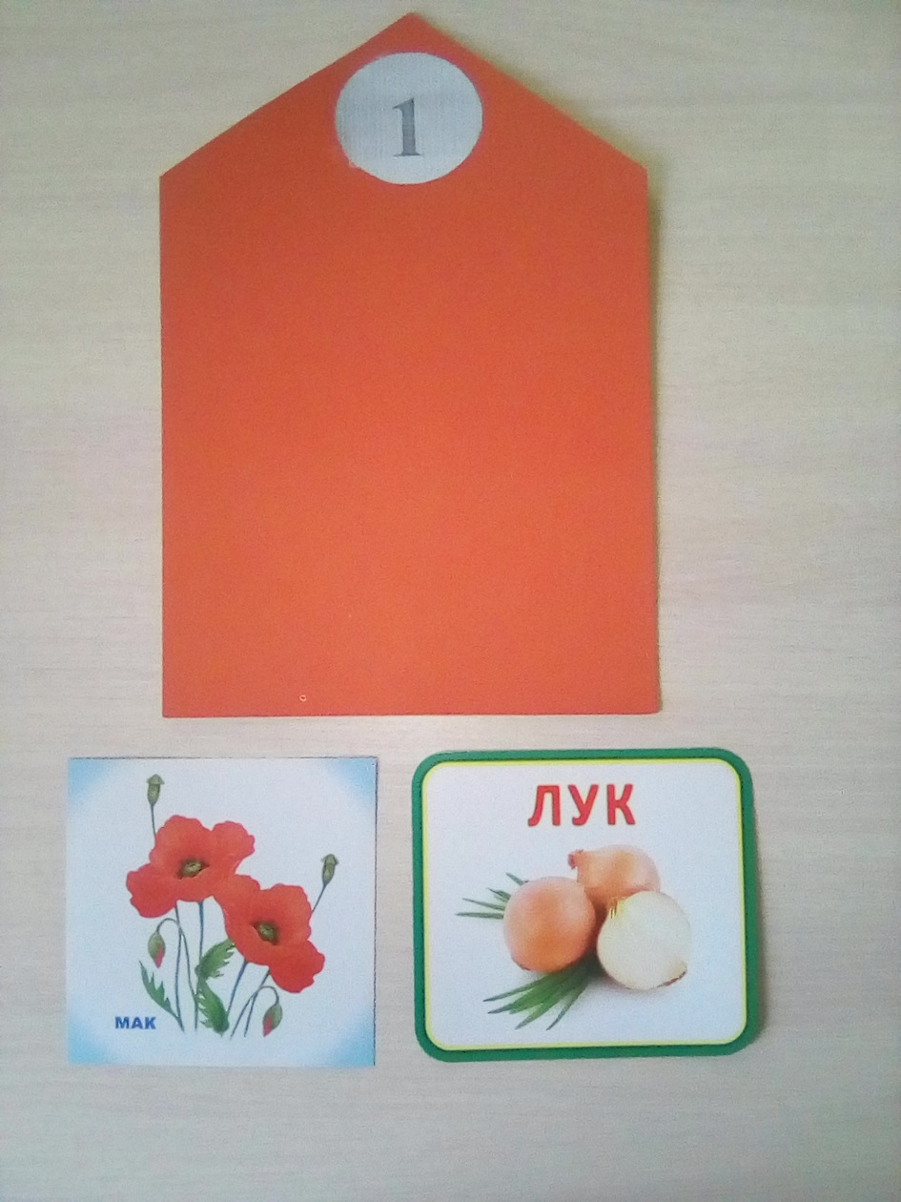
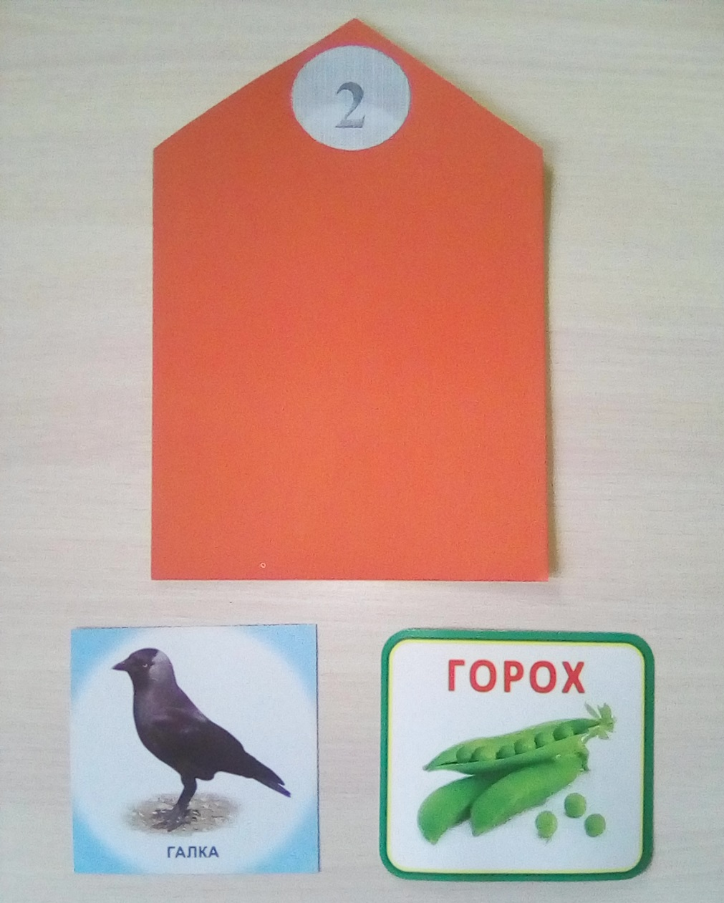
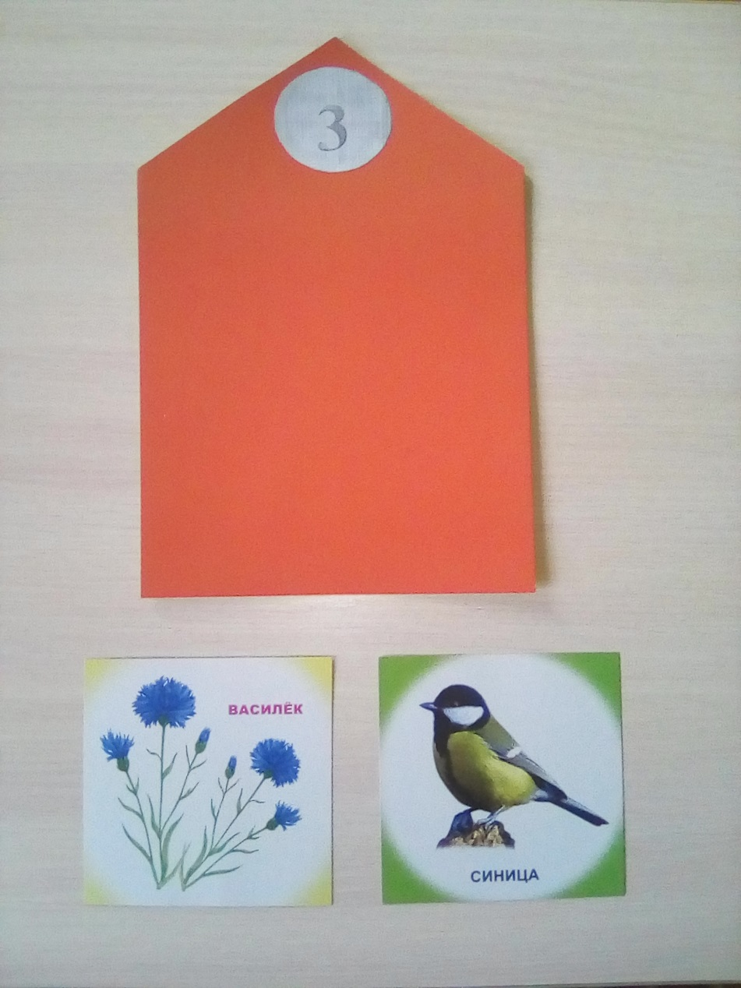

Slide 4
Игра «Засели домики»
Цель: развитие фонематического восприятия. Ход игры: дети определяют с какого звука начинается название предмета, если первый звук твердый согласный, картинку соотносят к синему домику. если первый звук мягкий согласный, картинку соотносят к зеленому домику. если первый звук гласный, картинку соотносят к красному домику.

Slide 5
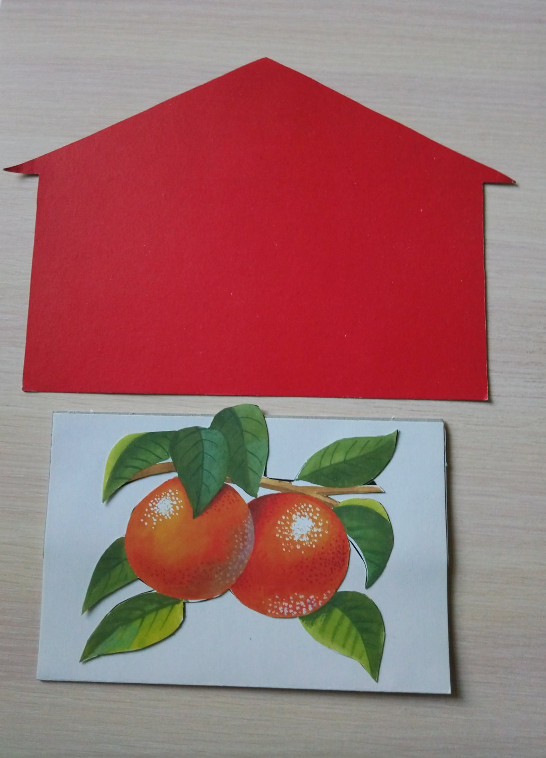
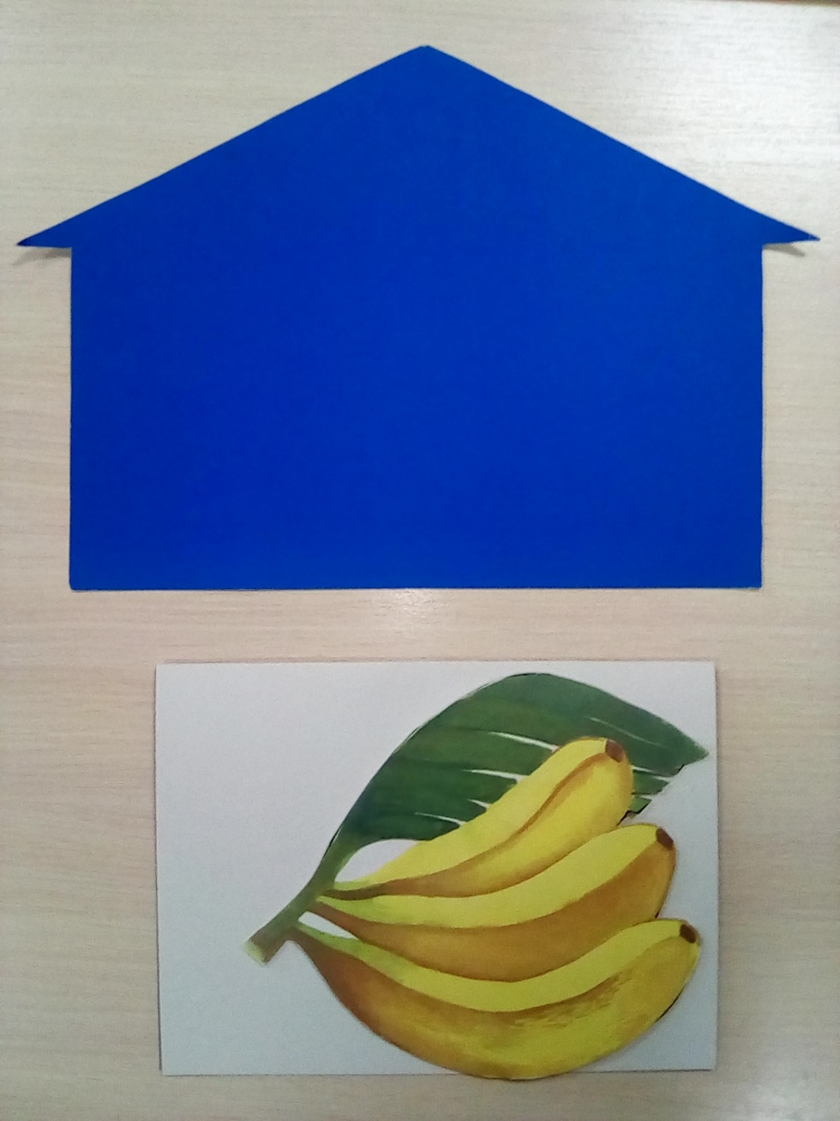

Slide 6
Игра «Веселый поезд»
Цель: Определение позиции звука.
Ход игры: Дети определяют позицию звука (определенного звука) в начале, середине, конце. Если звук находится в начале, то помещают звук в первый вагон. Если звук находится в середине, то помещают звук во второй вагон. Если звук находится в конце, то помещают звук в третий вагон.

Slide 7
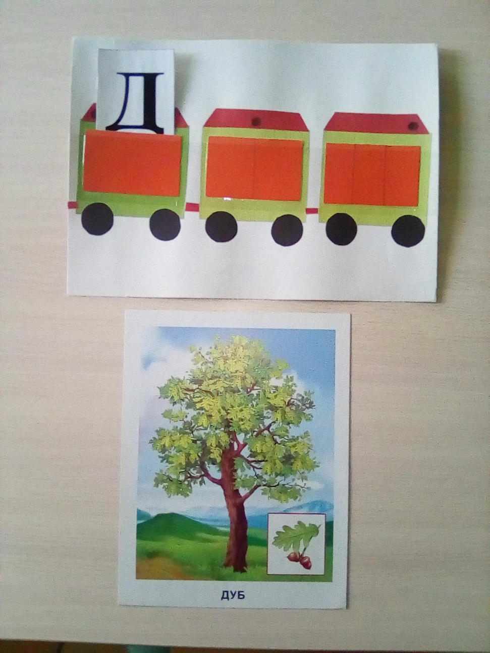
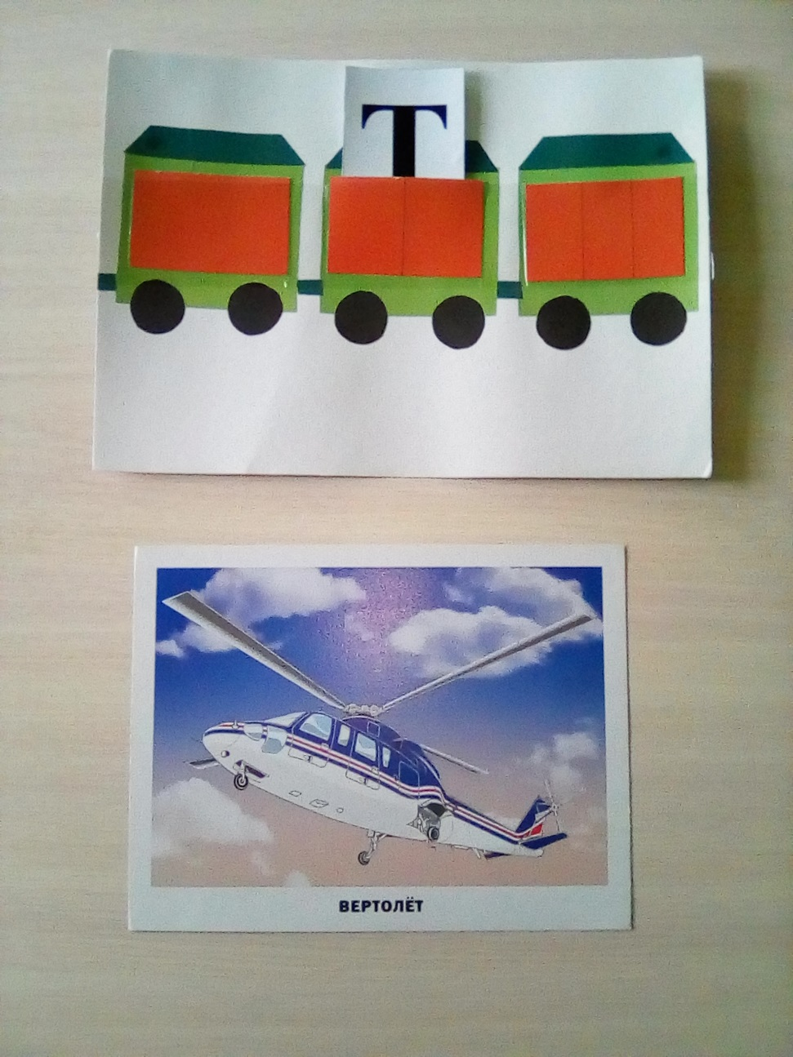
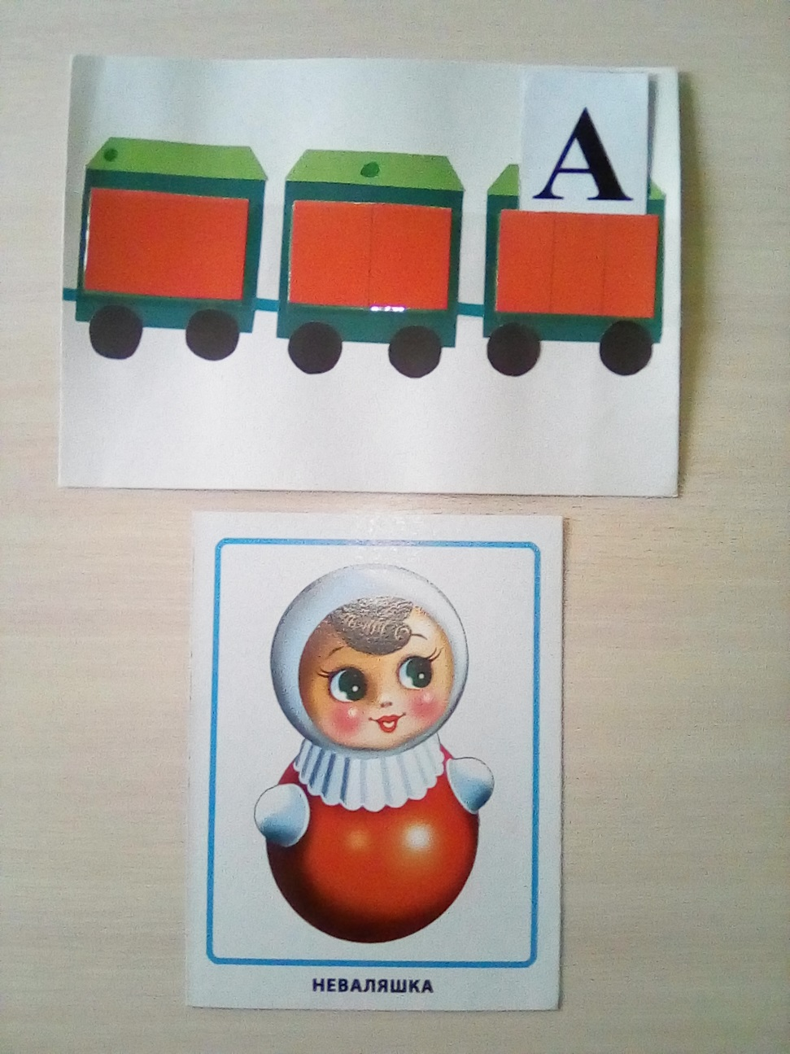

Slide 8
Игра «Барабан и колокольчик»
Цель: Дифференциация звуков по звонкости и глухости.
Ход игры: Воспитатель произносит звук, ребенок на слух определяет глухость и звонкость, которые обозначаются (колокольчиком и барабаном). Если ребенок слышит глухой звук поднимает картинку с барабаном, если ребенок слышит звонкий звук поднимает картинку с колокольчиком.

Slide 9
